Slide 1
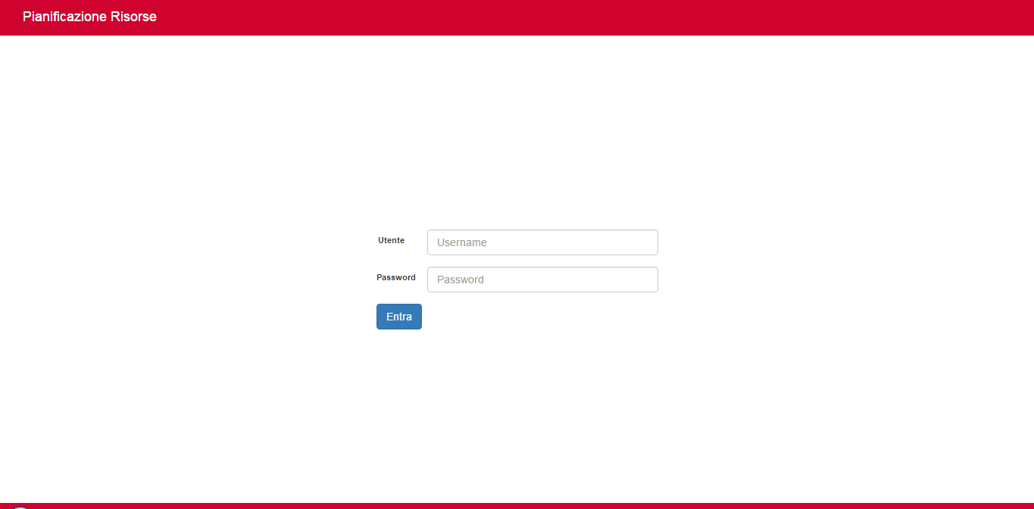
PIANIFICAZIONE RISORSE - ACCESSO
Accedere usando l’URL http://intapp.miln.it.sopra/v2/
Inserire le credenziali utilizzate per accedere a windows
Nel nome utente aggiungere il prefisso EMEAAD\ se si riscontrano problemi
Es. EMEAAD\aesposito

Slide 2
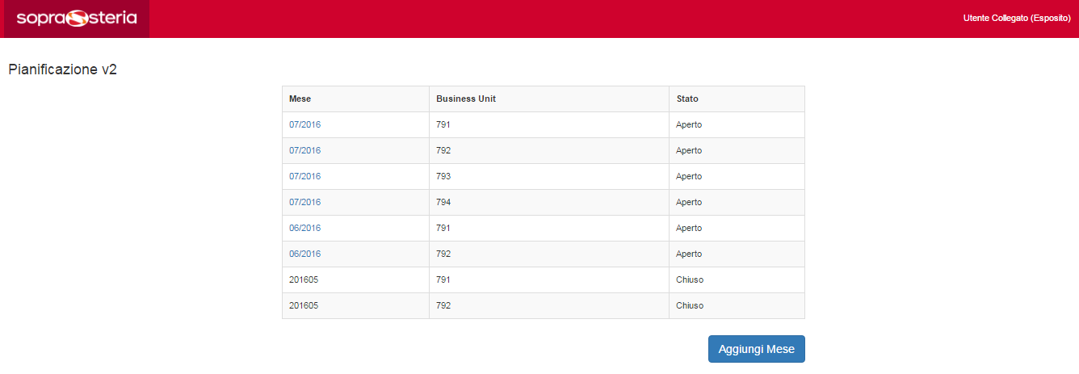
PIANIFICAZIONE RISORSE - HOME
Menu principale
Accesso al V2 per la BU indicata
Pulsante di creazione del V2 mensile

Slide 3
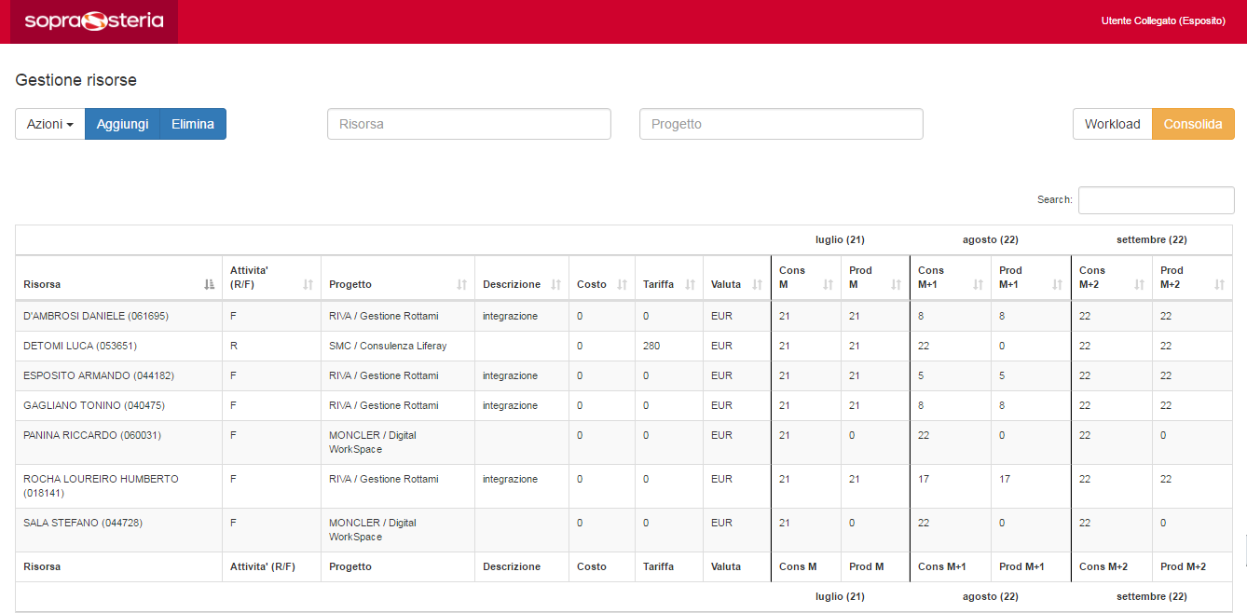
PIANIFICAZIONE RISORSE – EDIT V2
Pulsantiera
Selezione risorsa/progetto
Pulsantiera
Sezione attività/costo/tariffa/valuta
Sezione consolidato/prodotto mese

Slide 4
PIANIFICAZIONE RISORSE - INSERIMENTO
Premere il pulsante Aggiungi
per confermare
Selezionare la risorsa e il progetto
digitando il testo nelle aree dedicate
Apparirà durante la digitazione un menu di aiuto alla selezione

Slide 5
PIANIFICAZIONE RISORSE - INSERIMENTO
Viene inserito un nuovo record pronto da editare

Slide 6
PIANIFICAZIONE RISORSE - INSERIMENTO
Costo (risorse terze)
Valorizzare la colonna Attività con
F – Forfait
R - Régie
Valorizza la colonna valuta con
EUR - Euro
Specificare il Consuntivato e il Prodotto
Il Consuntivato non può superare il numero di giornate mese
Tariffa di vendita

Slide 7
PIANIFICAZIONE RISORSE - WORKLOAD
Voce di Menu per accedere al Workload

Slide 8
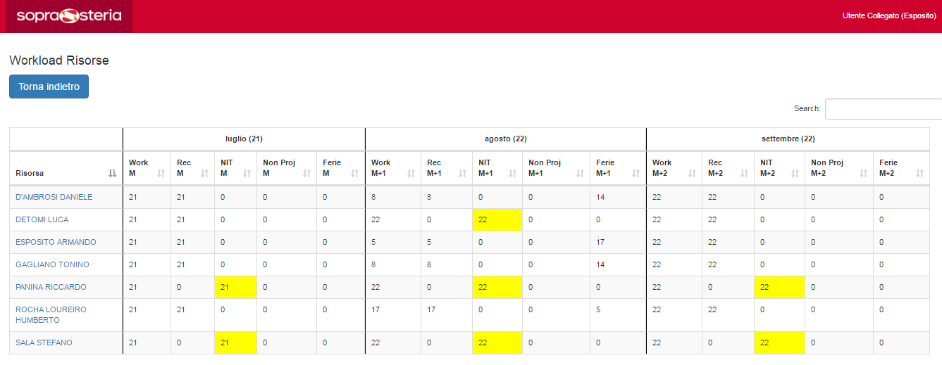
PIANIFICAZIONE RISORSE - WORKLOAD
Ritorno all’editing del V2
Indicazione di NIT
Il valore indicato tiene conto
di tutte le pianificazioni registrate per la risorsa
Indicazione di Non in Project
Il valore indicato tiene conto
di tutte le pianificazioni registrate per la risorsa

Slide 9
PIANIFICAZIONE RISORSE – WORKLOAD (FERIE)
Ritorno all’editing del V2
Inserimento del numero di giorni di Ferie
Il valore indicato tiene conto
di tutte le pianificazioni registrate per la risorsa

Slide 10
PIANIFICAZIONE RISORSE - INTEGRAZIONE
Pulsante per integrare la pianificazione

Slide 11
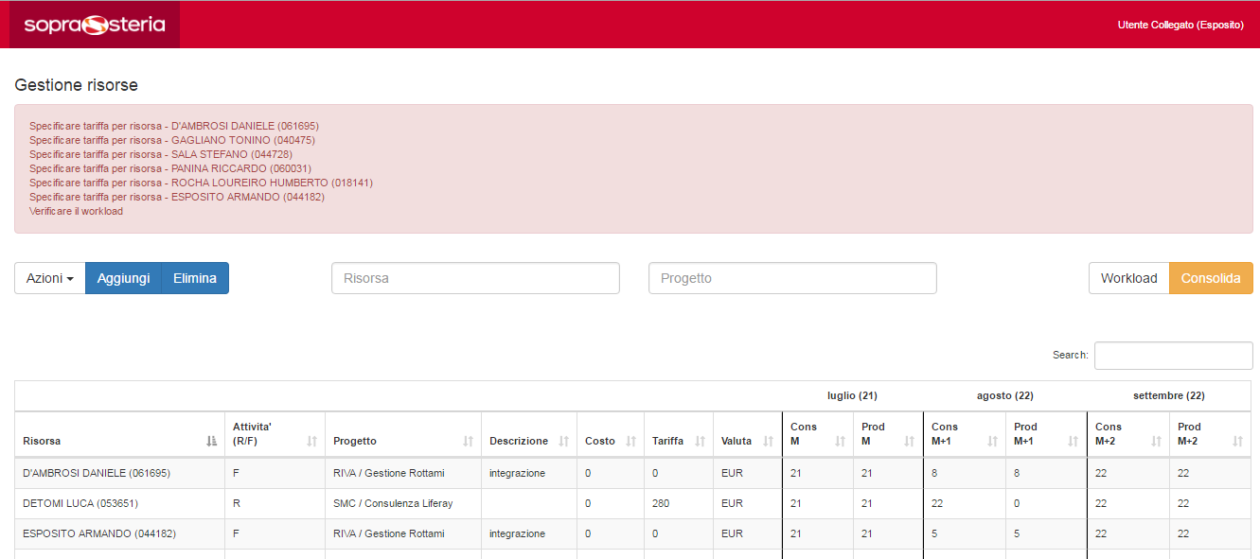
PIANIFICAZIONE RISORSE - INTEGRAZIONE
Messaggi di validazione riportati dal sistema.
Il PM deve effettuare le variazioni suggerite per poter completare l’integrazione.

Slide 12
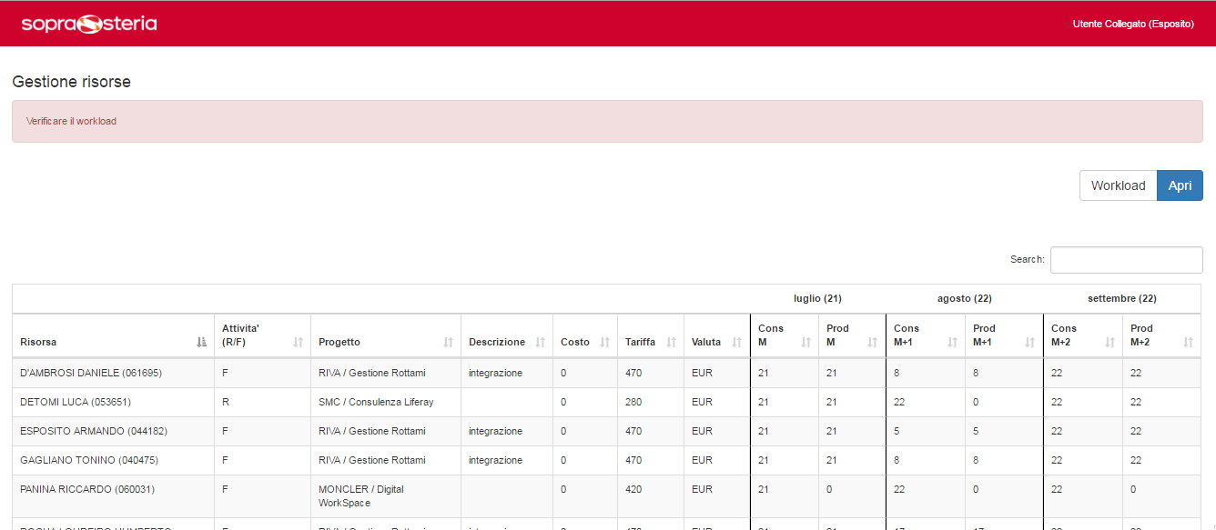
PIANIFICAZIONE RISORSE - INTEGRAZIONE
Nel caso di assenza di segnalazioni la pianificazione viene integrata e la maschera appare in sola lettura.
La verifica del workload viene sempre suggerita dal sistema dopo aver effettuato l’integrazione.
Pulsante di riapertura della pianificazione.
Consente al PM di riprendere la modifica della pianificazione .

